Slide 1
Wijkplatform Staatsliedenkwartier
Dinsdag 5 juni 2018
20.00-21.30 uur
De Kapel

Slide 2
Agenda
1. Opening & mededelingen 20.00-20.10 uur
2. Vaststelling van de agenda 20.10-20.12 uur
3. Vaststelling van de conceptnotulen 6 maart 2018 20.12-20.15 uur
4. Thuishuis (Lotte Ruyten) 20.15-20.30 uur
5. Bunnik Groep (Erik Bisschop & Christian Mostert) 20.30-20.45 uur
PAUZE 20.45-21.00 uur
6. De Terugwinning (Arjan Nihot) 21.00-21.10 uur
7. Project Woninginbraken Staatsliedenkwartier (Nick Stuive) 21.10-21.20 uur
8. Rondvraag en sluiting 21.20-21.30 uur

Slide 3
1. Opening en mededelingen
Welkom / thema van vanavond Zorg & Welzijn
Mededelingen
- Afscheid Ella Launspach, welkom Ilse Konings!
- Bloemen en pennenset (4 kleuren) voor Ella.
AVG
secretaris@wijkplatformstaatsliedenkwartier.nl voor (wijziging in) uw gegevens, vragen, content voor facebook of de website
buurtapp Staatsliedenkwartier bestaat en wie daar aan toegevoegd wil worden svp naam en telefoonnummer bij Lenneke aanleveren; zij beheert de buurtapp via voorzitter@wijkplatformstaatsliedenkwartier.nl (stavaza 107!)

Slide 4
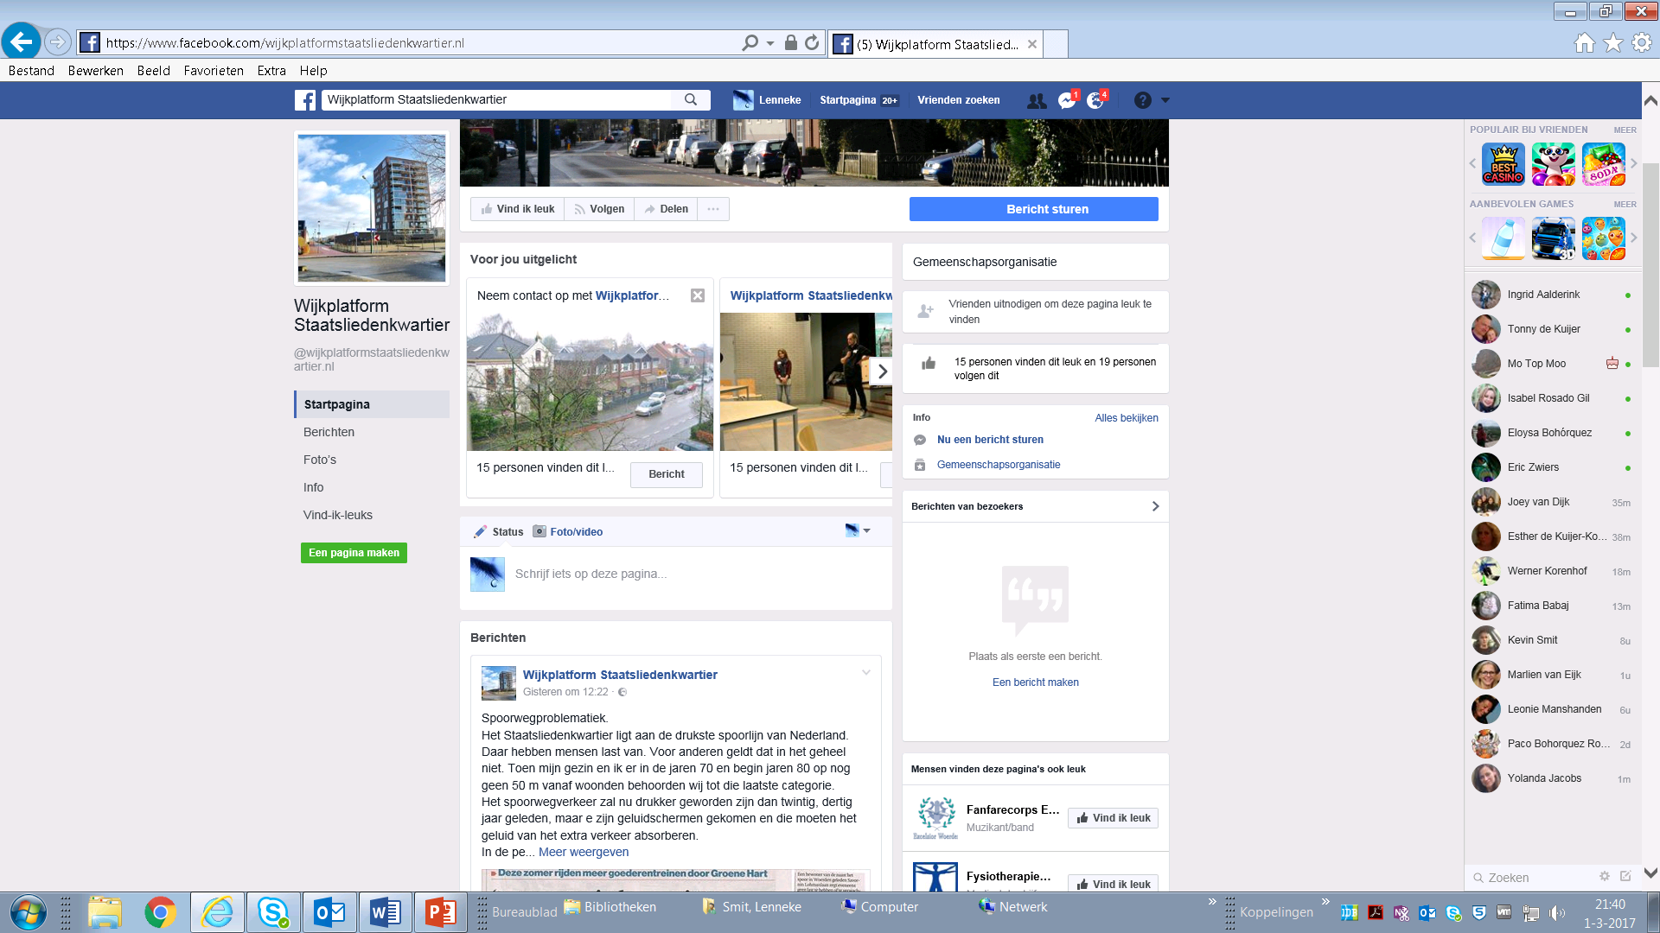
https://www.facebook.com/wijkplatformstaatsliedenkwartier.nl

Slide 5
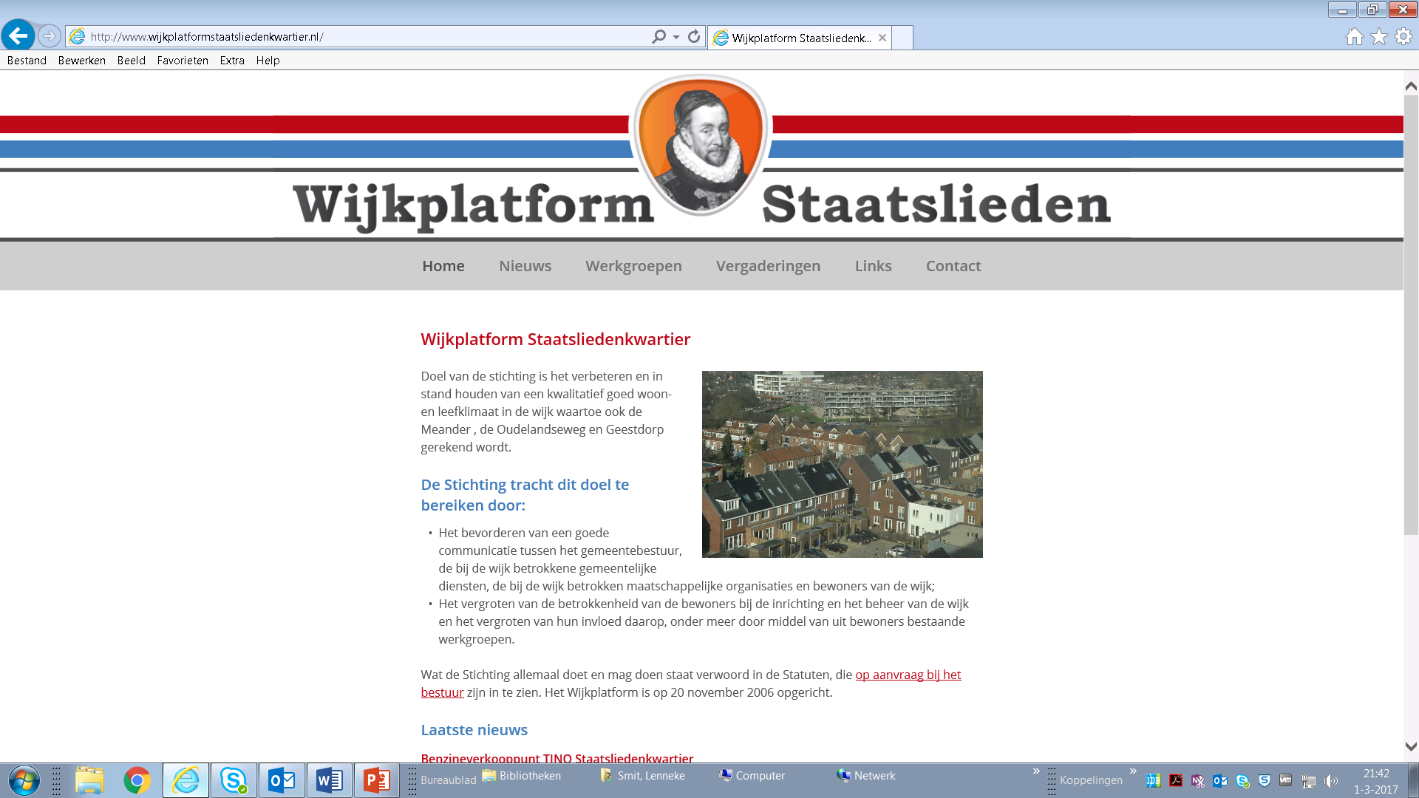
http://www.wijkplatformstaatsliedenkwartier.nl/

Slide 6
2. Vaststelling van de agenda
Zijn er punten die volgens u nog toegevoegd moeten worden vanavond?
Eventueel spreker vanuit Woerden Wijzer

Slide 7
3. Vaststellen conceptnotulen 6 maart 2018
Woord aan Wim van Geelen, secretaris
Graag uw reactie op de verstrekte conceptnotulen van de vergadering van het wijkplatform van 6 maart 2018.
Ter aanvulling: de conceptnotulen worden ná een vergadering gemaild naar diegenen van wie het mailadres bij de secretaris bekend is. De conceptnotulen staan ook op de website zodat deze voor een ieder inzichtelijk zijn.

Slide 8
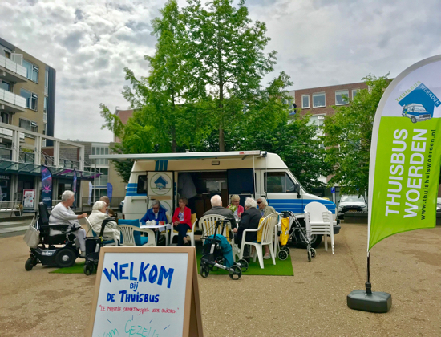
4. Thuishuis (Lotte Ruyten)

Slide 9
5. Bunnik Groep
Erik Bisschop & Christian Mostert
FOTO NOG TOEVOEGEN

Slide 10

Pauze 20.45-21.00 uur

Slide 11

6. De Terugwinning (Arjan Nihot)

Slide 12
7. Project Woninginbraken Staatsliedenkwartier
(Nick Stuive)
Korte terugkoppeling op project
Voorlichtingsavond buurtbewoners Staatsliedenkwartier (preventie)
- Woensdag 27 juni
- De Kapel
- Aanvang 19.30 uur

Slide 13
8. Rondvraag en sluiting
Rondvraag
Sluiten hierbij de vergadering en nodigen u van harte uit voor de volgende bijeenkomst van het Wijkplatform op dinsdag 7 juni, zelfde tijd, zelfde locatie.
Check de website voor agenda, conceptnotulen etc.

